Slide 1



Members Only
Diogo Barradas | Apresentação da Prova de Aptidão Profissional

Slide 2
APRESENTAÇÃO

Slide 3



Apresentação
Members Only é um serviço que permite gerir as suas contas bancarias, de forma mais simples e intuitiva, com operações simplificadas pode transferir dinheiro entre utilizadores com apenas um toque no ecrã.
Através de Members Only tem o seu Banco sempre à mão, disponível para gestão das suas finanças pessoais.
Members Only tem como principal objetivo facilitar a entrada do publico no mercado do dinheiro eletrónico.
1

Slide 4


Quais os serviços oferecidos por Members Only?
2
.
1. Consultar os últimos movimentos e saldo contabilístico.
2. Efetuar depósitos para a sua conta bancária.
3. Efetuar levantamentos a partir da sua conta bancária.
4. Efetuar transferências entre utilizadores.
5. Realizar donativos para instituições de caridade.
6. Converter o seu dinheiro em diferentes moedas (sem taxa de câmbio).

Slide 5

Outras Plataformas
3
Website Members Only
Breve apresentação de Members Only
Instruções para uso da aplicação
Consulta de Páginas FAQ
Os nossos Contatos
Vantagens ao usar members only
Simplicidade de realização de movimentos bancários.
Transparência de câmbio.
Acesso a E-Money.

Slide 6
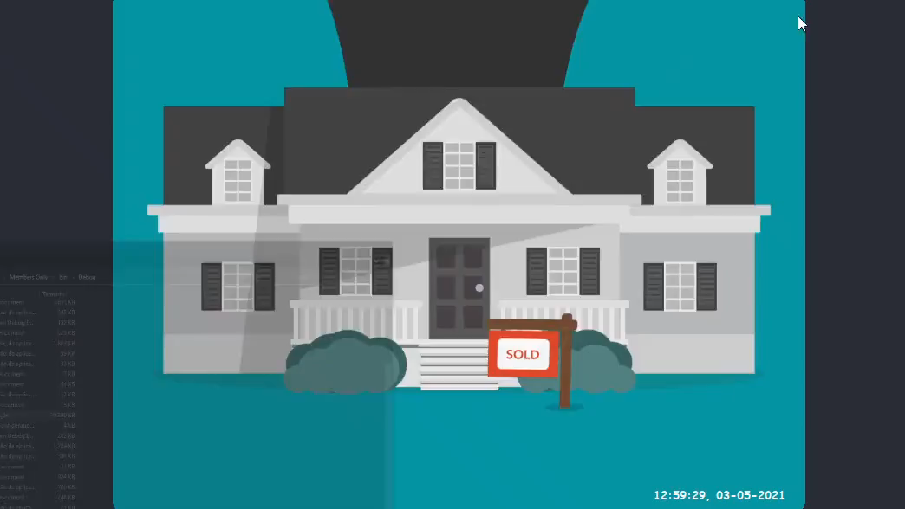
APLICAÇÃO MEMBERS ONLY
4

Slide 7
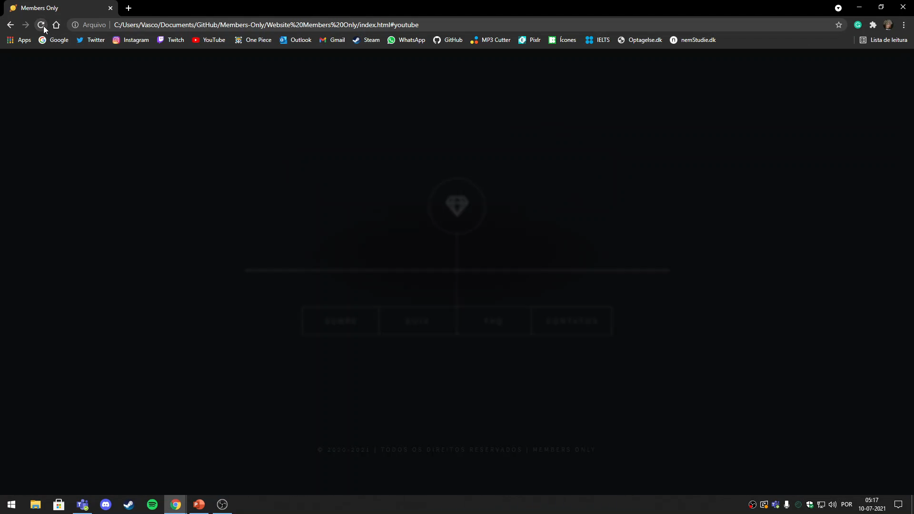
WEBSITE MEMBERS ONLY
5

Slide 8
DESENVOLVIMENTO
PARTE TÉCNICA DO PROJETO

Slide 9






Tecnologias e recursos
6

Slide 10





Linguagens de programação
7

Slide 11



Requisitos do projeto
Converter o saldo para Euros, Dólares ou Libras.
Login com autenticação da conta Google, Twitter e Facebook.
Estabelecidos no Pré-projeto
Email automático de verificação de conta e recuperação de passe.
Excluir conta e modificar informações pessoais.
Painel de administrador.
8

Slide 12
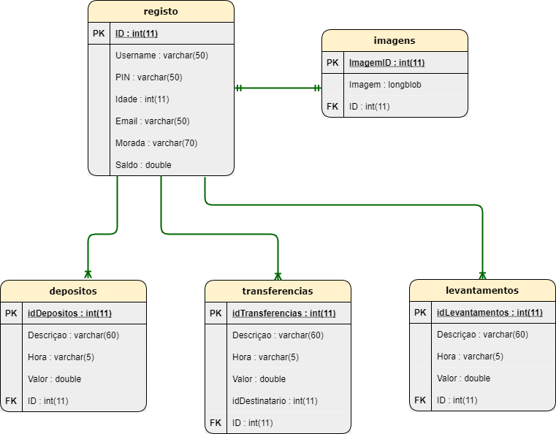
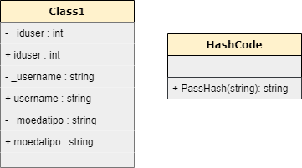
Modelo de dados
9

Slide 13
Conclusão

Slide 14
Escolha do Tema
10

Slide 15
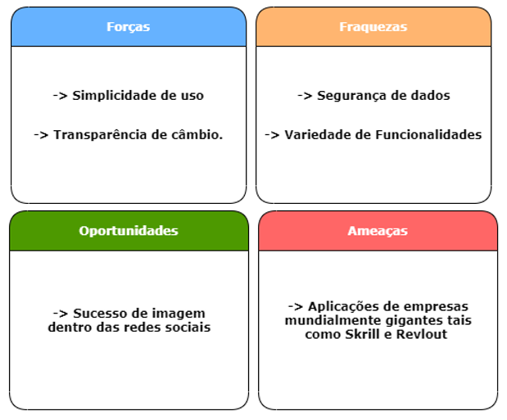
Análise SWOT
11

Slide 16
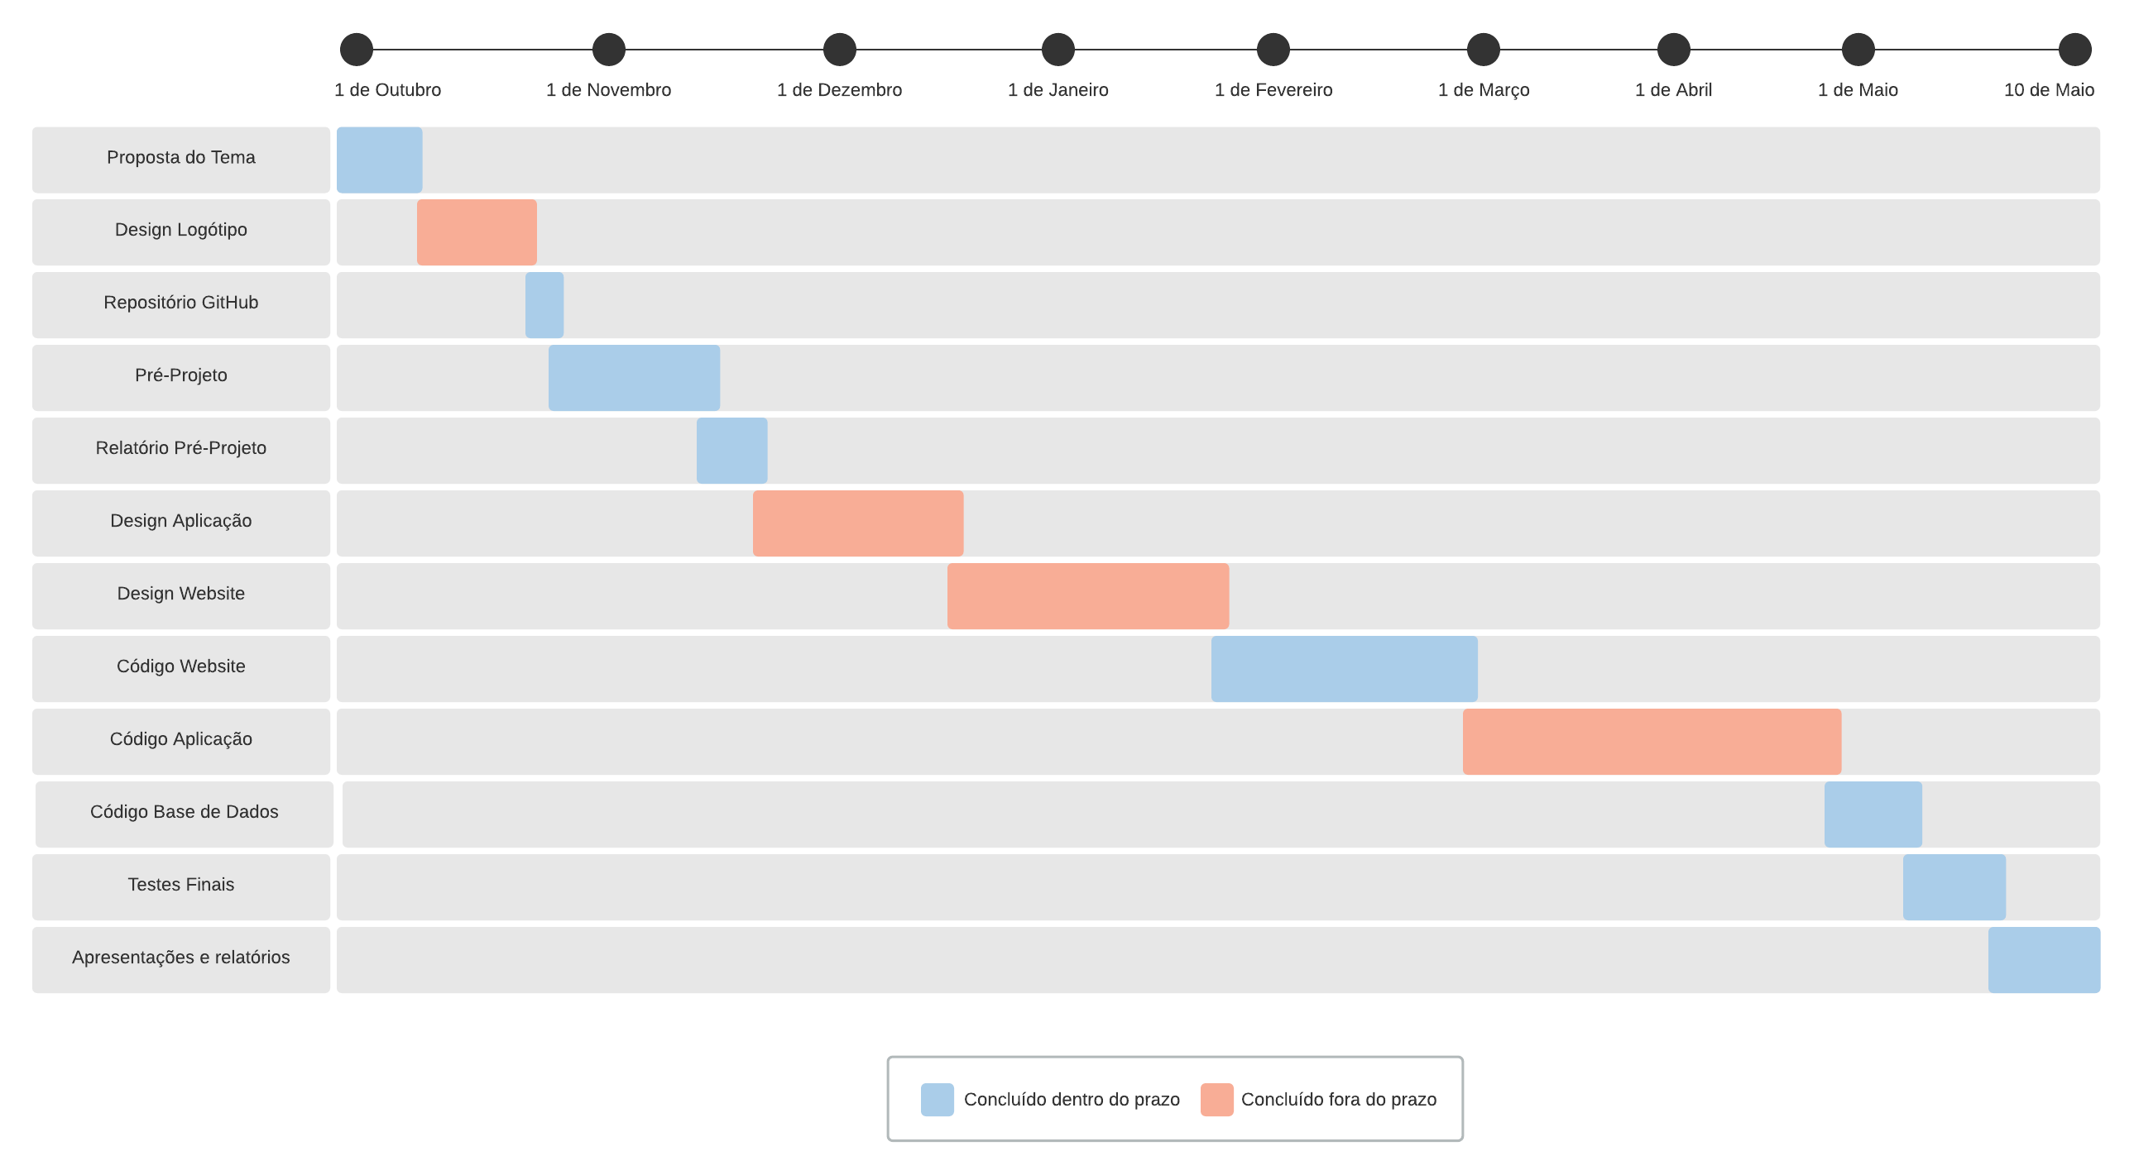
Cronograma de desenvolvimento do projeto
12

Slide 17

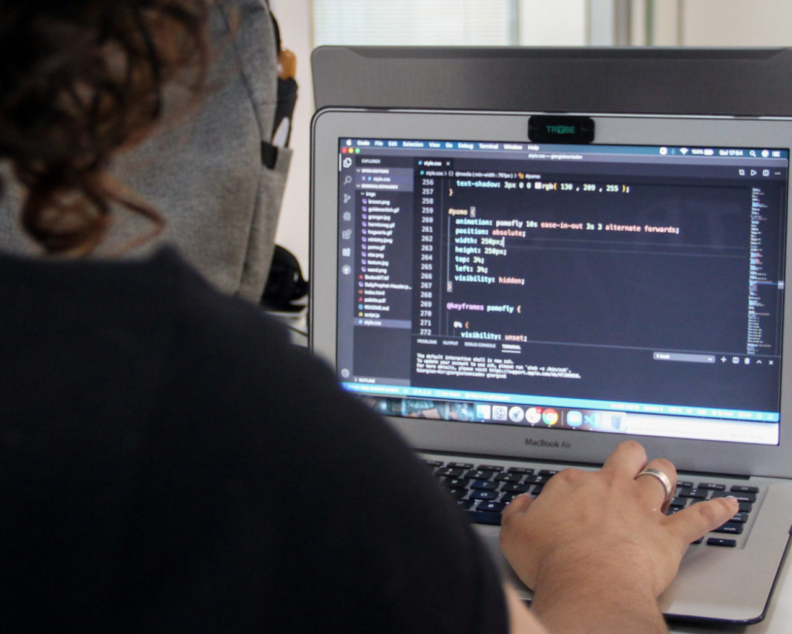


FIM
Diogo Barradas
Curso de Técnico de Gestão e Programação de Sistemas Informáticos

